Slide 1
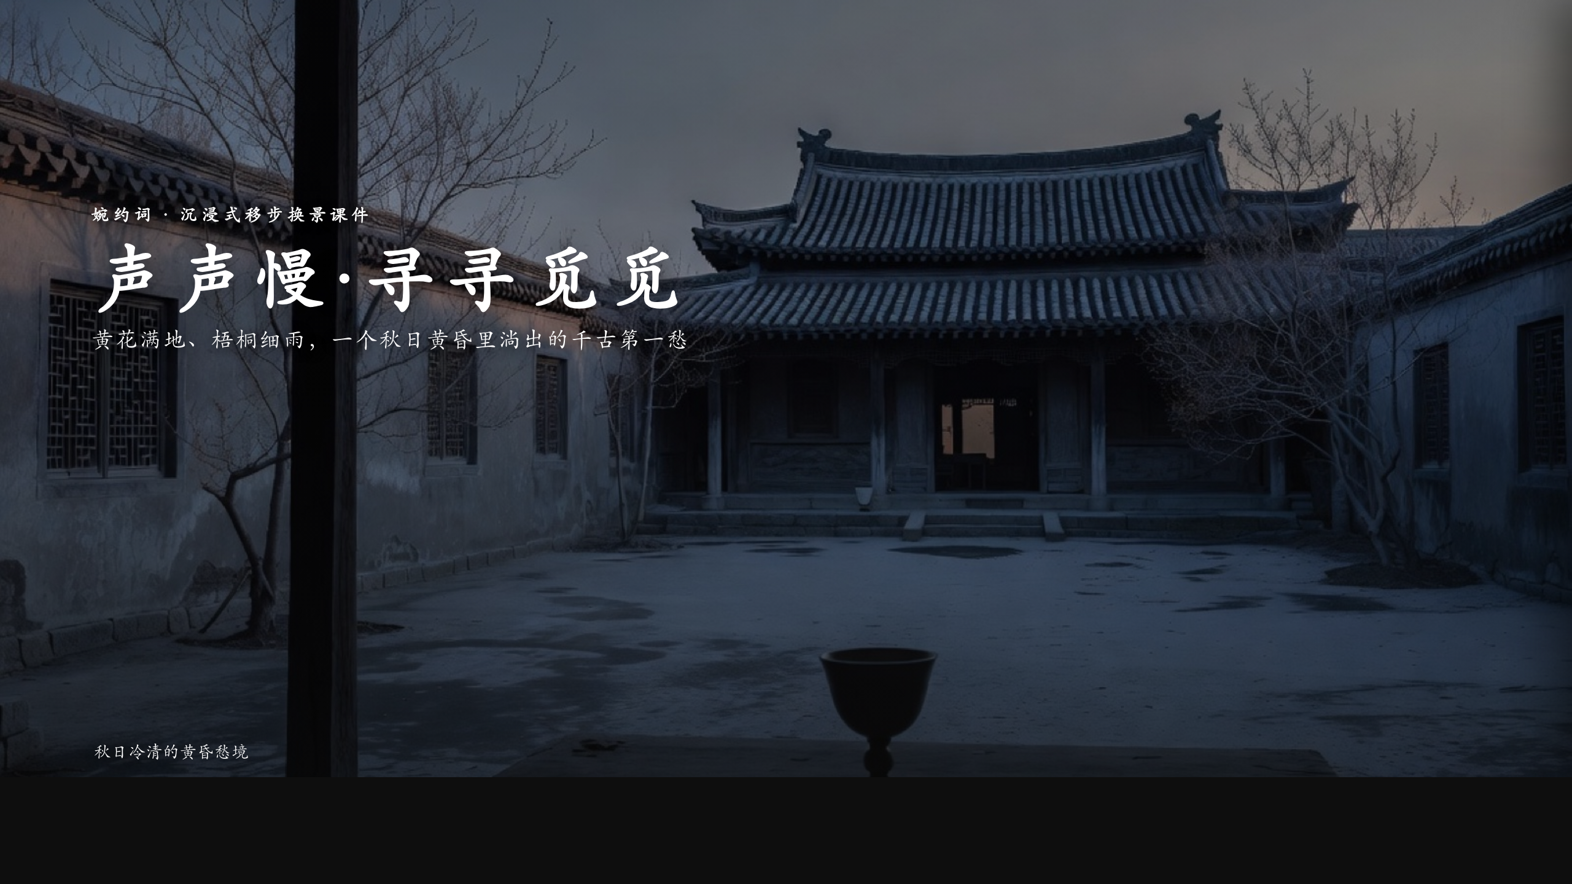
声声慢·寻寻觅觅 · 秋日冷清的黄昏愁境，淡墨青灰
黄花满地、梧桐细雨，一个秋日黄昏里淌出的千古第一愁
统编版高中语文必修上册
▶ 打开沉浸课件

Slide 2
学习目标
这节课,我们要学会
诵读积累
正确诵读全词，读准“乍、戚、憔悴、堪、梧桐、次第”等字音，背诵并默写全词，重点体味开篇叠字的音韵之美。
赏析品语
赏析开篇七组叠字的妙处，梳理淡酒、过雁、黄花、梧桐细雨等意象，理解借景抒情、以景结情的婉约手法。
意境情感
体会秋日黄昏冷清孤寂的意境，把握李清照晚年国破、家亡、夫死、漂泊层层叠加的深沉愁绪。
声声慢·寻寻觅觅 · 秋日冷清的黄昏愁境，淡墨青灰
P.2

Slide 3
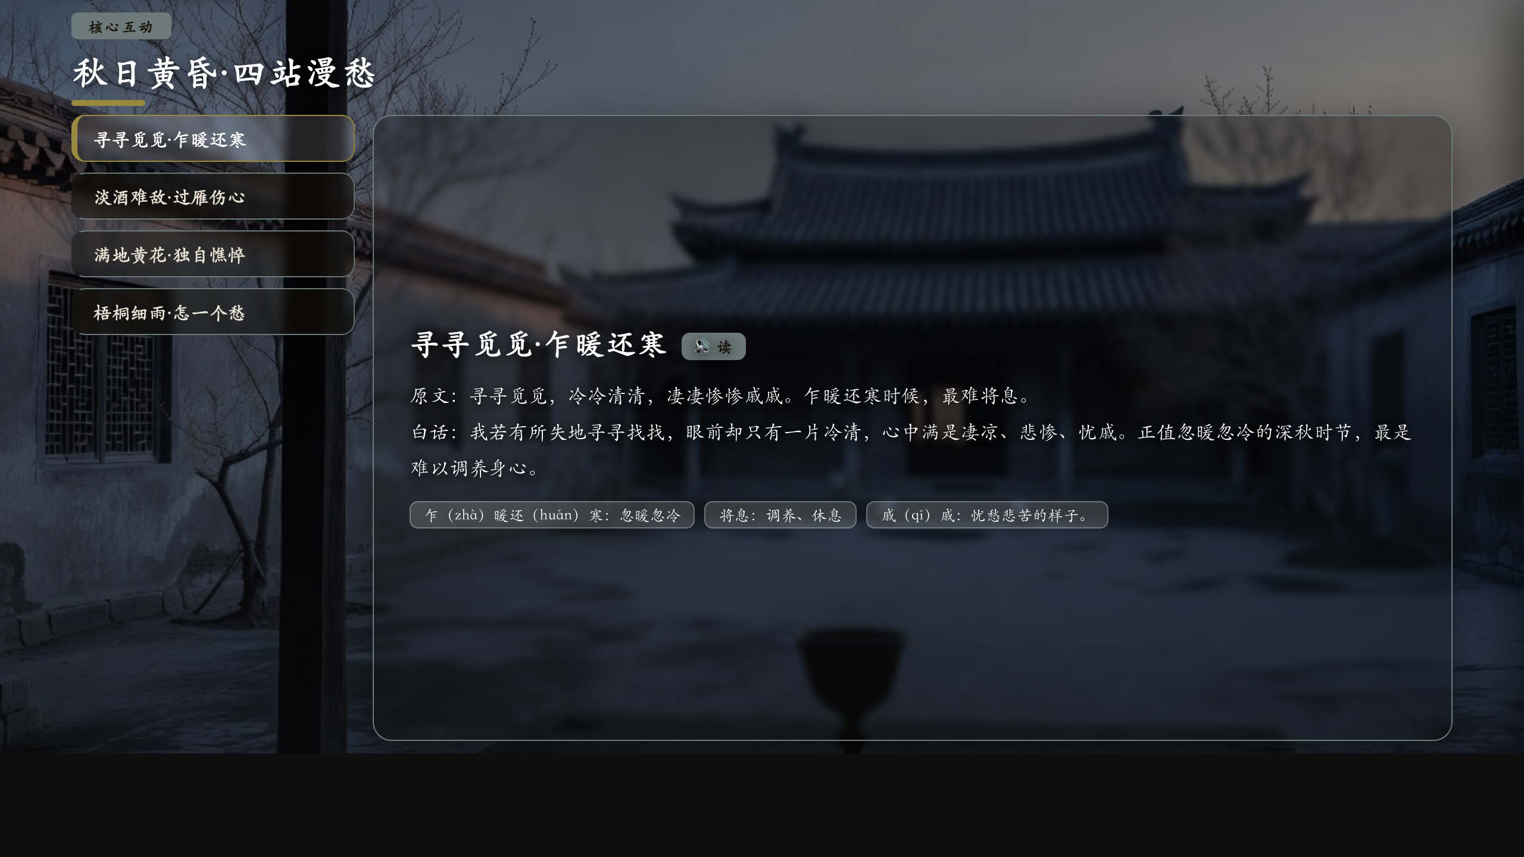
核心互动 · 秋日黄昏·四站漫愁
▶ 课件第 4 页
点击下方站点，随易安移步换景，逐句漫游这阕千古写愁的绝唱。
声声慢·寻寻觅觅 · 秋日冷清的黄昏愁境，淡墨青灰
P.3

Slide 4
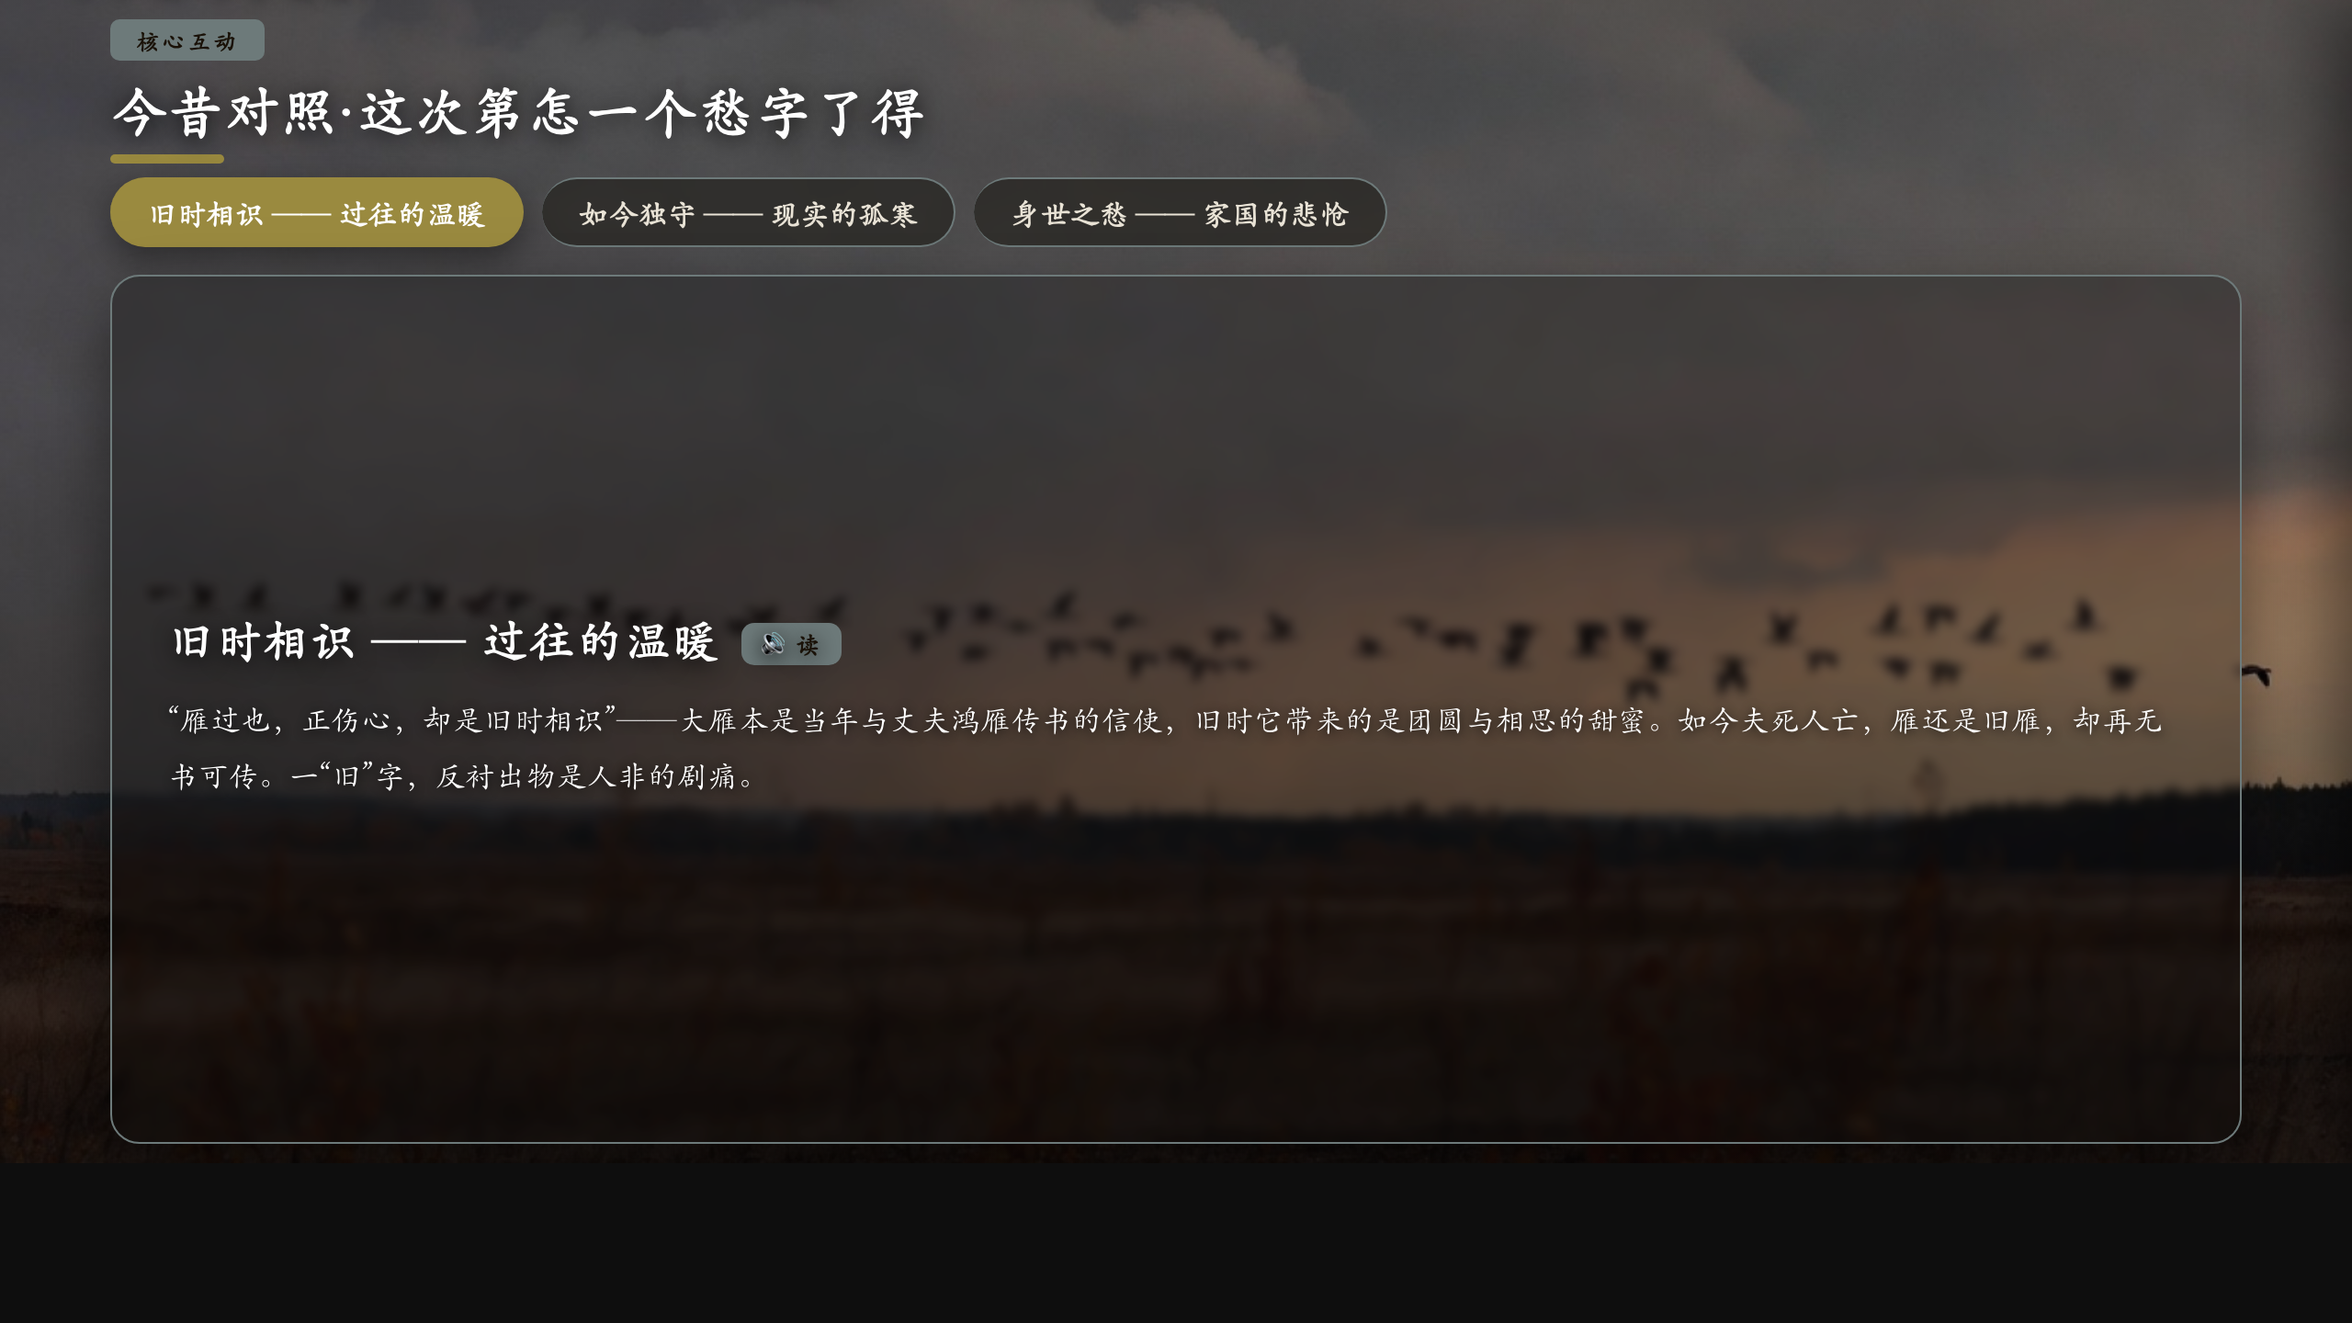
核心互动 · 今昔对照·这次第怎一个愁字了得
▶ 课件第 5 页
在两组意境间切换，体会“旧时相识”与“如今独守”的巨大落差，读懂愁之深、之广。
声声慢·寻寻觅觅 · 秋日冷清的黄昏愁境，淡墨青灰
P.4

Slide 5
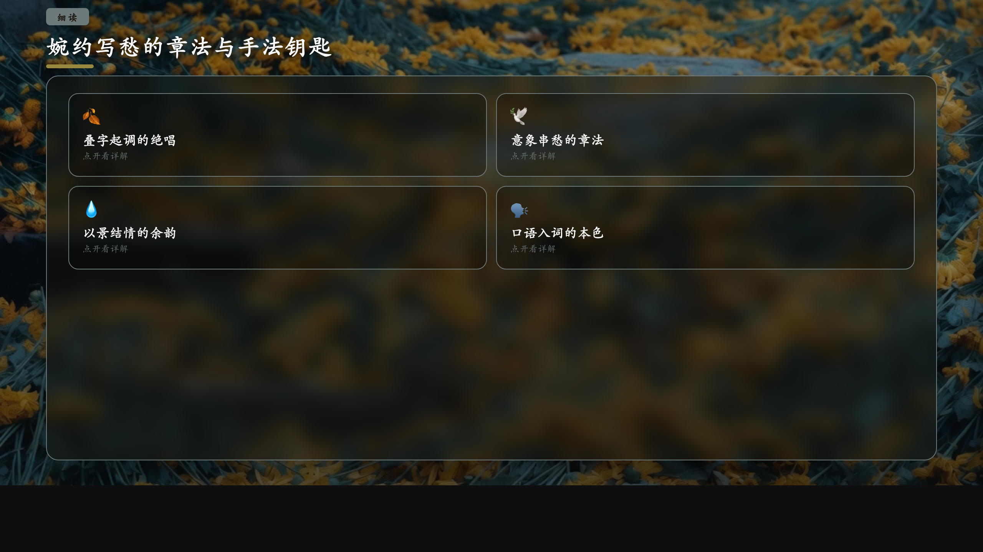
婉约写愁的章法与手法钥匙
▶ 课件第 7 页
四把钥匙，打开这阕“千古第一愁词”的写法密码。
声声慢·寻寻觅觅 · 秋日冷清的黄昏愁境，淡墨青灰
P.5

Slide 6
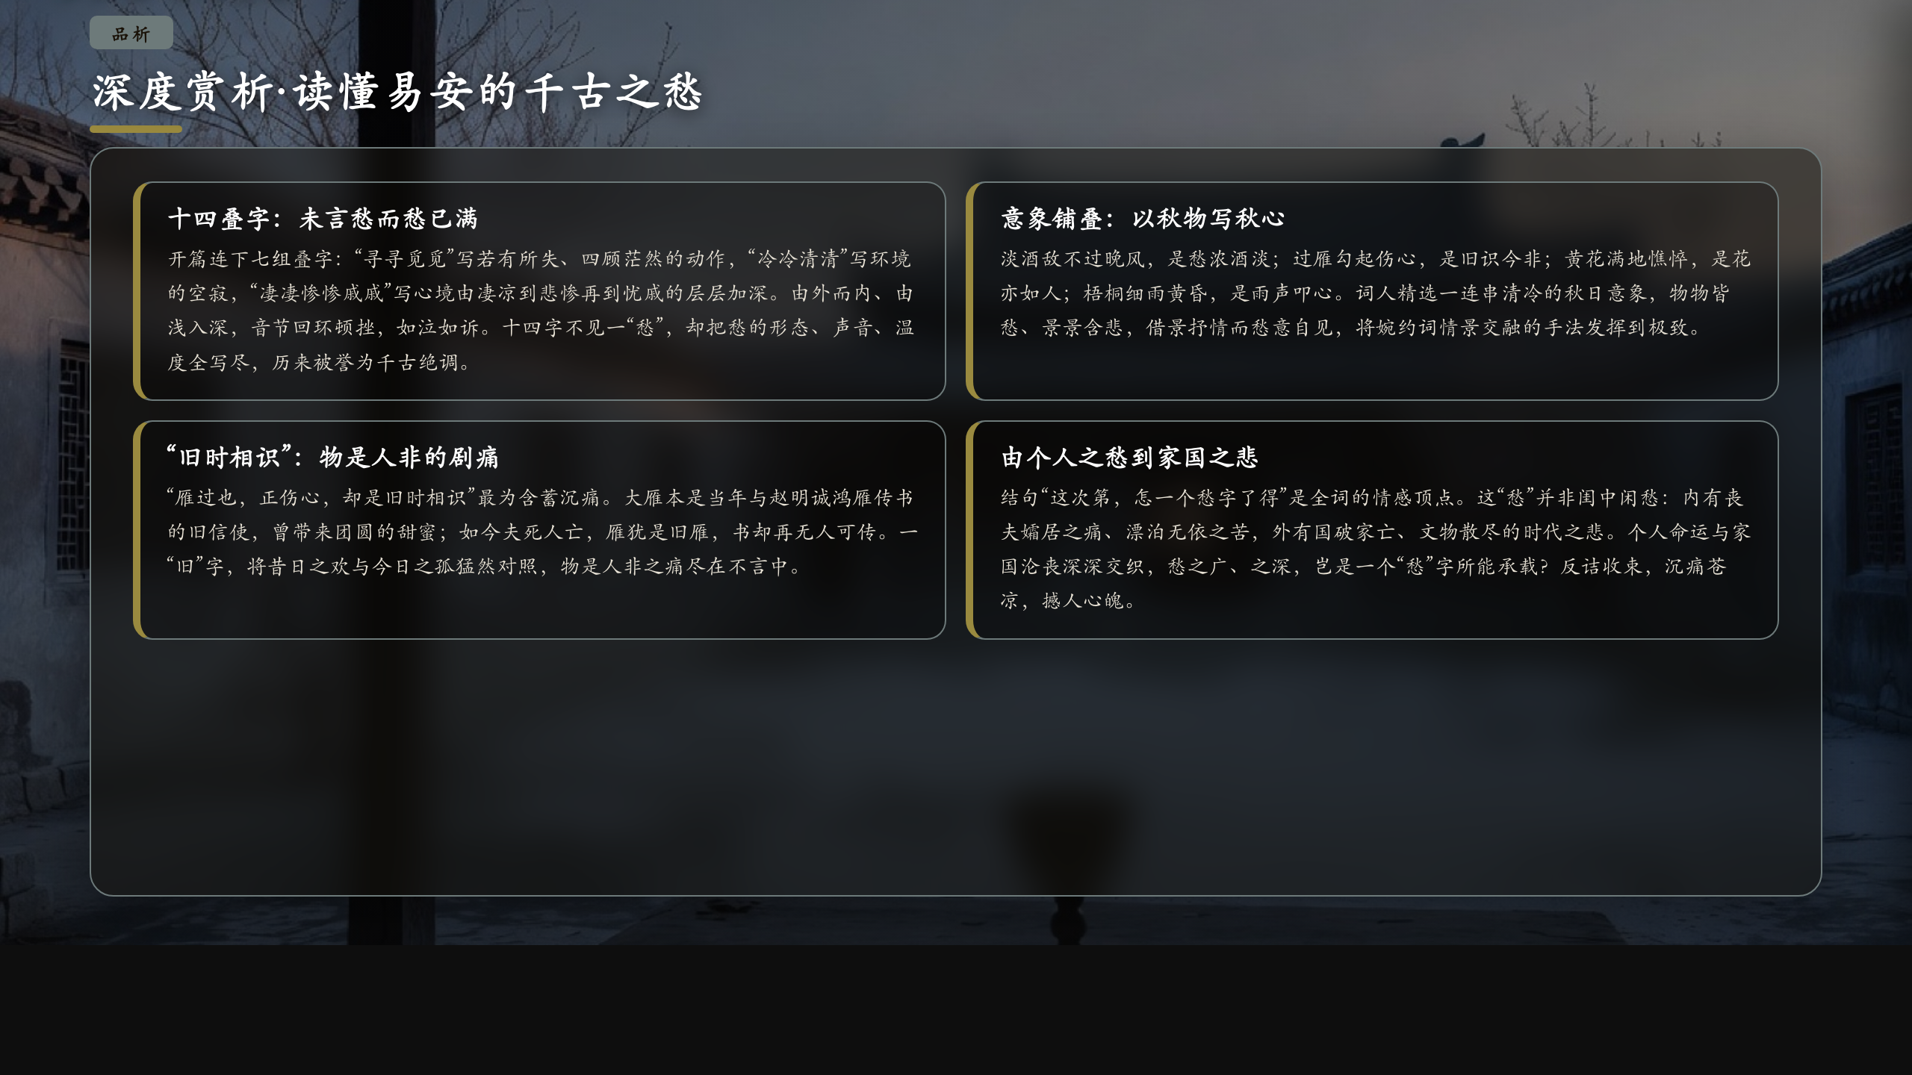
深度赏析·读懂易安的千古之愁
▶ 课件第 9 页
品味语言与情感
声声慢·寻寻觅觅 · 秋日冷清的黄昏愁境，淡墨青灰
P.6

Slide 7
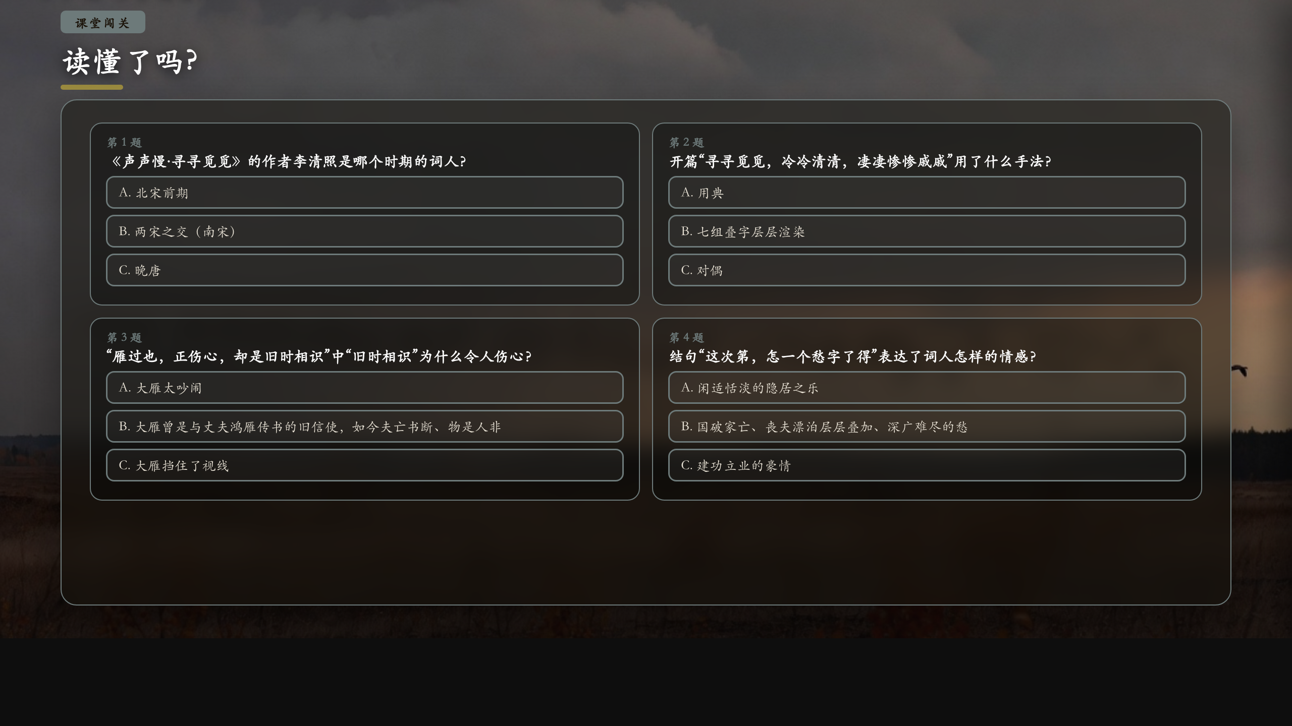
课堂闯关
▶ 课件第 10 页
检测理解与迁移
声声慢·寻寻觅觅 · 秋日冷清的黄昏愁境，淡墨青灰
P.7

Slide 8
板书
声声慢·寻寻觅觅
· 起调·叠字:十四叠字（寻觅—冷清—凄惨戚）→ 由动作·环境·心境层层入愁 → 总领全篇
· 铺叙·意象:淡酒敌风 → 过雁伤心（旧时相识）→ 黄花憔悴 → 守窗待黑 → 借景抒情、物物含愁
· 结情·反诘:梧桐细雨点滴（以景结情）→ “怎一个愁字了得” → 个人之愁通家国之悲
声声慢·寻寻觅觅 · 秋日冷清的黄昏愁境，淡墨青灰
P.8

Slide 9
作业
分层作业
必做
准确背诵并默写全词，重点掌握“乍暖还寒、将息、戚戚、憔悴损、堪、次第”等字音字义。
实践
找出词中所有写愁的意象（如淡酒、过雁、黄花、梧桐细雨等），任选两个，写一段100字赏析，说明它们如何借景抒情。
挑战
将本词与李清照前期词《如梦令·常记溪亭日暮》比较，从意境与情感入手，写一段300字短评，谈谈靖康之变前后“易安体”词风的巨大变化及其原因。
声声慢·寻寻觅觅 · 秋日冷清的黄昏愁境，淡墨青灰
P.9

